Slide 1
Neuroevolution（神经演化）

Slide 2


Slide 3
1.遗传算法
2.系统架构
3.神经网络

Slide 4
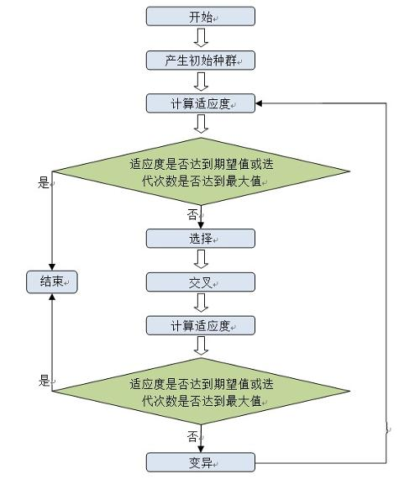

Slide 5
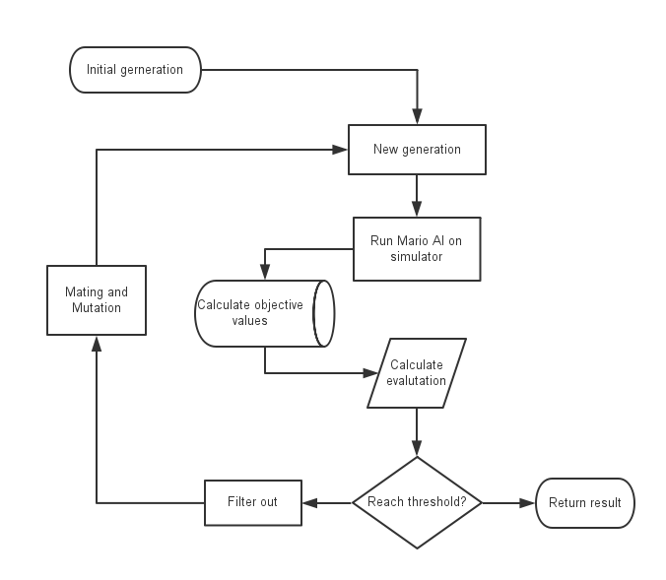
遗传算法

Slide 6

系统架构

Slide 7
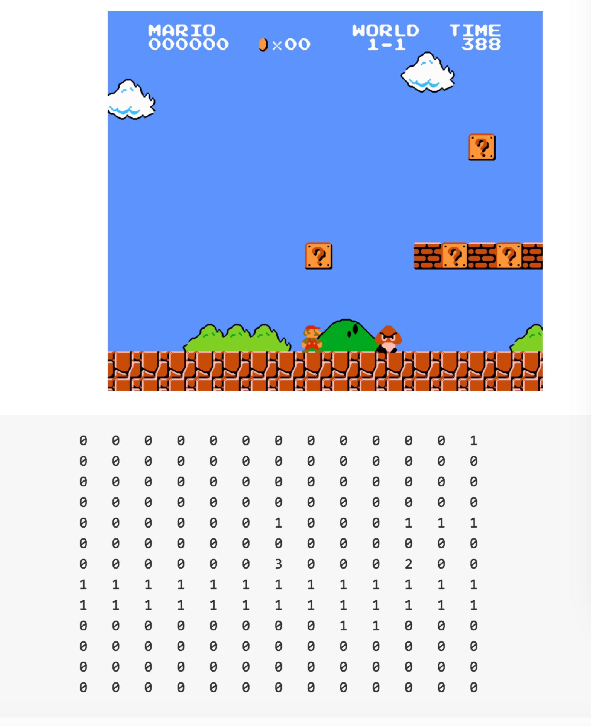
a Move left
d Move right
s Move down
j Jump
w Move up

Slide 8
神经网络
Evolving Neural networks through Augmenting Topologies.
NEAT

Slide 9
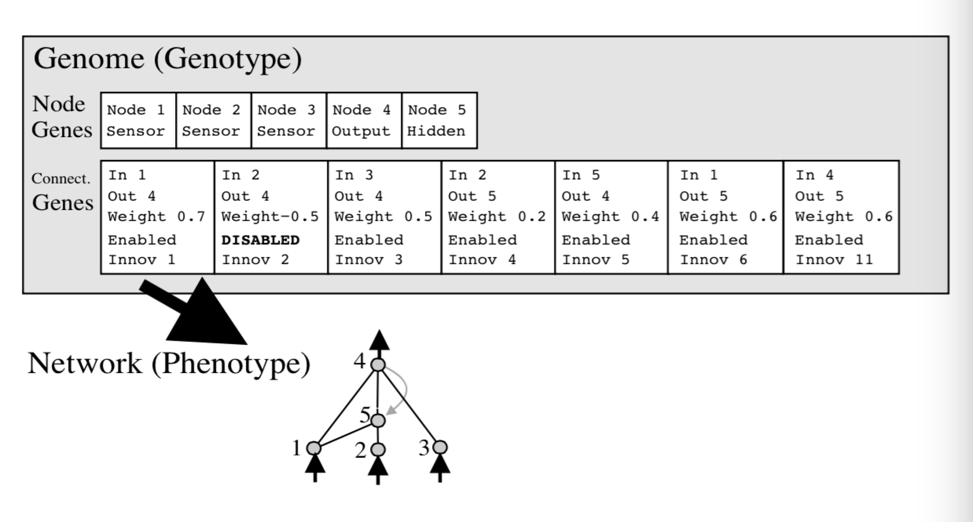

Slide 10
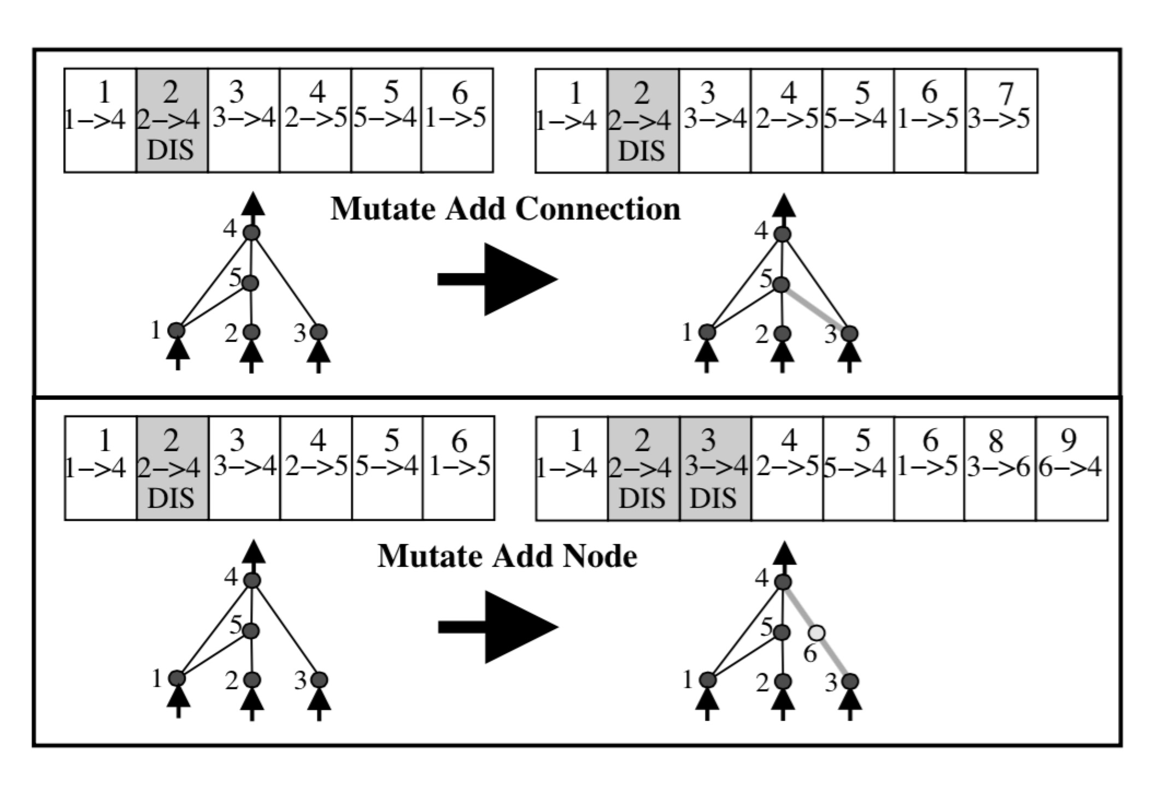

Slide 11
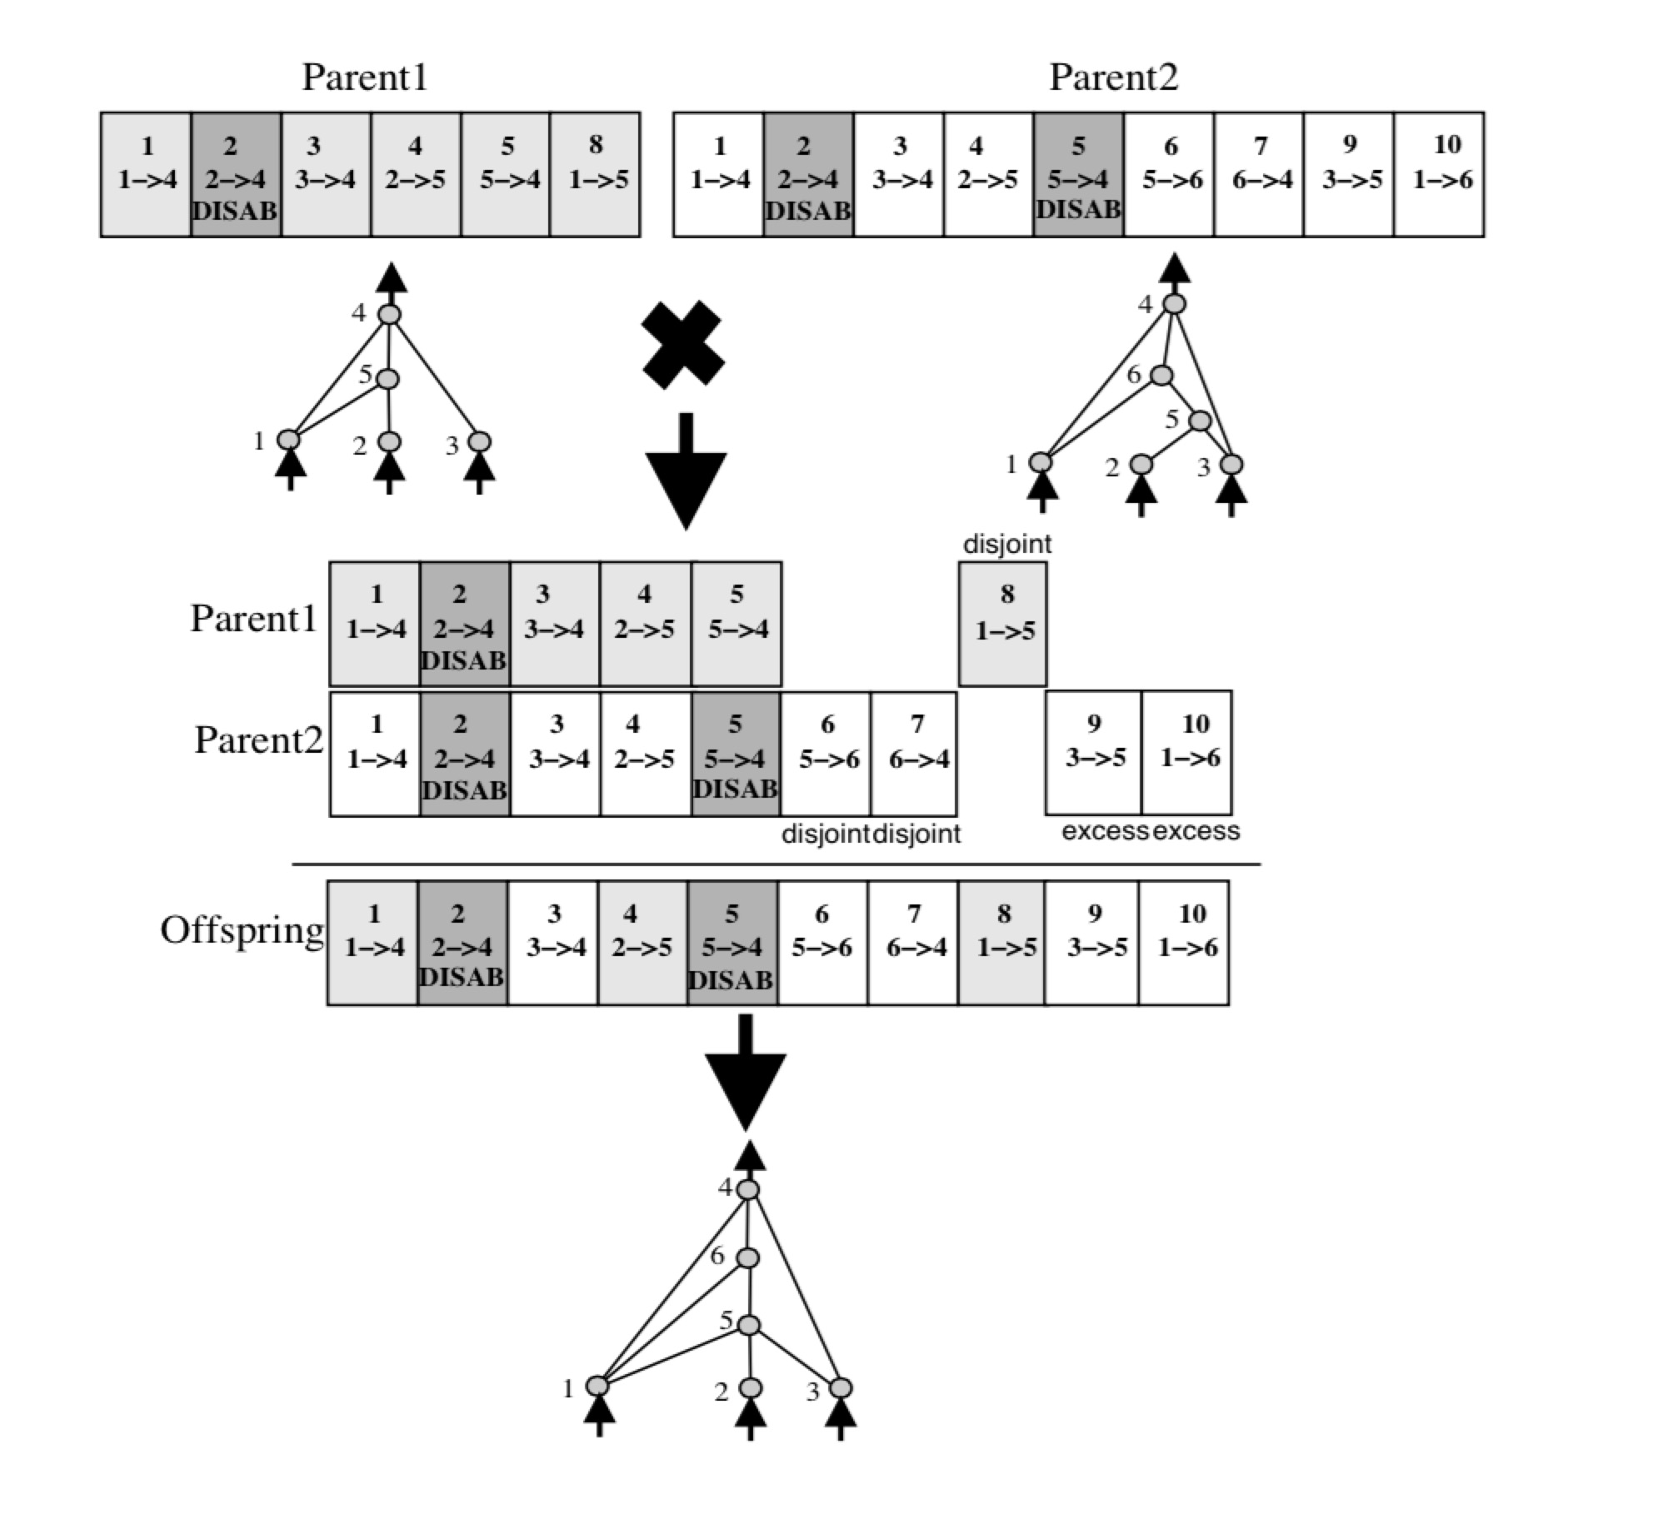

Slide 12
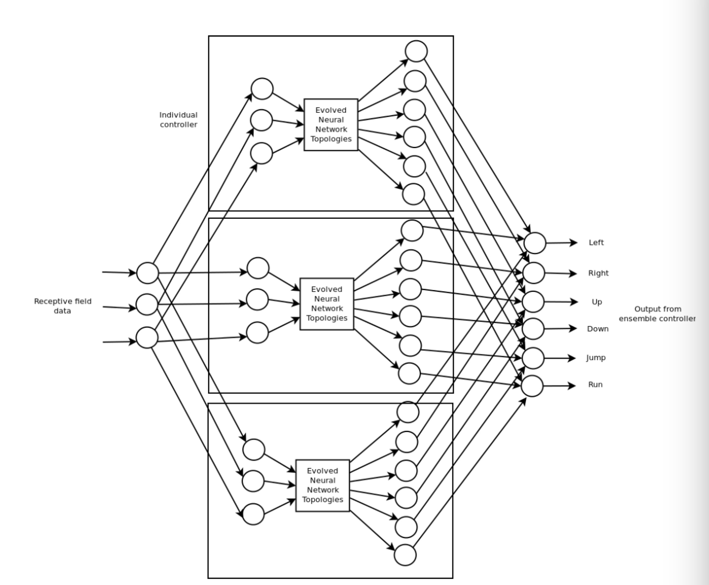

Slide 13
The End

